Slide 1
Классный час Составила:учитель начальных классов гимназии №20 имени Абдуллы Алиша Советского района г.Казани Минимуллина А.Х.

Slide 2
Что такое терроризм ?

Slide 7
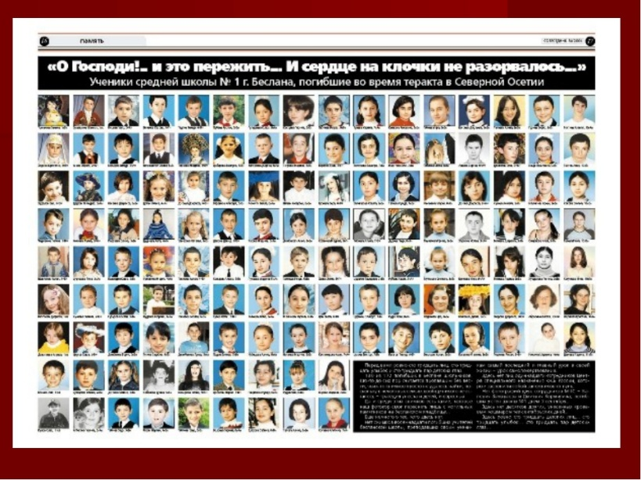
Террористи́ческий акт в Бесла́не — захват заложников в школе № 1 города Беслан (Северная Осетия),
совершённый отрядом чеченских боевиков 1 сентября 2004 года. В течение 3 дней террористы удерживали
в здании школы 1128 человек (детей, их родителей и сотрудников школы). В результате теракта погибло
свыше 350 человек (1% населения города) из числа заложников, мирных жителей и военнослужащих,
участвовавших в их спасении. Половина погибших — дети. Свыше 500 человек было ранено.
Убит 31 террорист, 1 арестован и впоследствии приговорён к пожизненному заключению.
Теракт в Беслане привёл к серьёзным политическим последствиям не только для республики, но и для России в целом.

Slide 8
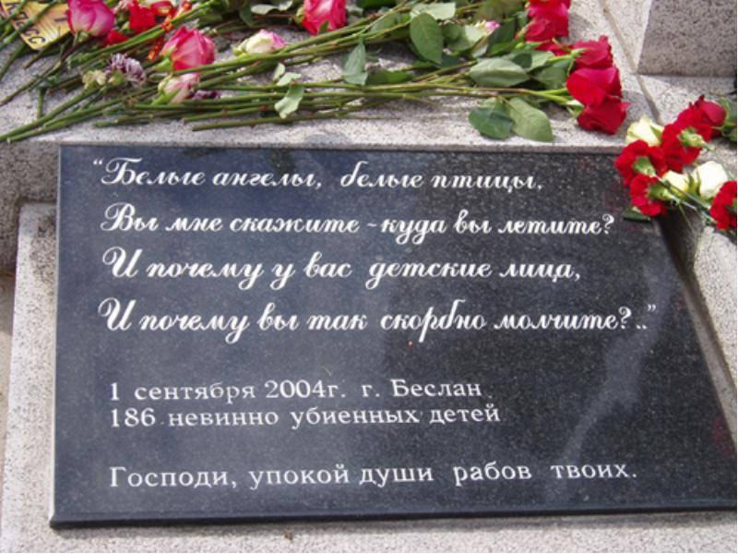

Slide 9
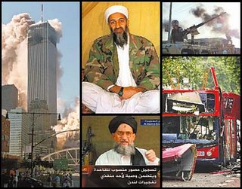

Slide 10
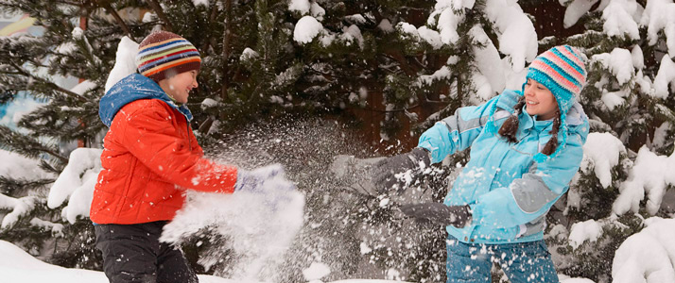
Мы за мир во всем мире!

